Slide 1
Ferramenta de Desenvolvimento Faseado (SDT)
Antecedentes e descrição
Revisto em 2024
Notes:
Ferramenta de desenvolvimento faseado (SDT) para Institutos Nacionais de Saúde Pública (INSP)
As páginas de notas deste PowerPoint sobre a SDT complementam o conteúdo dos diapositivos.
A SDT foi desenvolvida pelos Centros de Controlo e Prevenção de Doenças (CDC) dos EUA e pela Associação Internacional de Institutos Nacionais de Saúde Pública (IANPHI) com o apoio de um grupo consultivo de líderes de INSP de todo o mundo. Foi concebida para ajudar os INSP na avaliação das suas capacidades e no planeamento da transição para um nível de funcionamento mais elevado.
A SDT foi lançada em 2017 e tem sido utilizada não apenas por INSP, mas também por Ministérios da Saúde e outras organizações em todo o mundo. A revisão de 2024 do sítio web, do conjunto de diapositivos e dos materiais responde às necessidades identificadas pelos INSP, por exemplo, ao incluir um Guia de Discussão sobre doenças não transmissíveis, e incorpora ideias provenientes de experiências de utilização da SDT em países de todo o mundo.

Slide 2
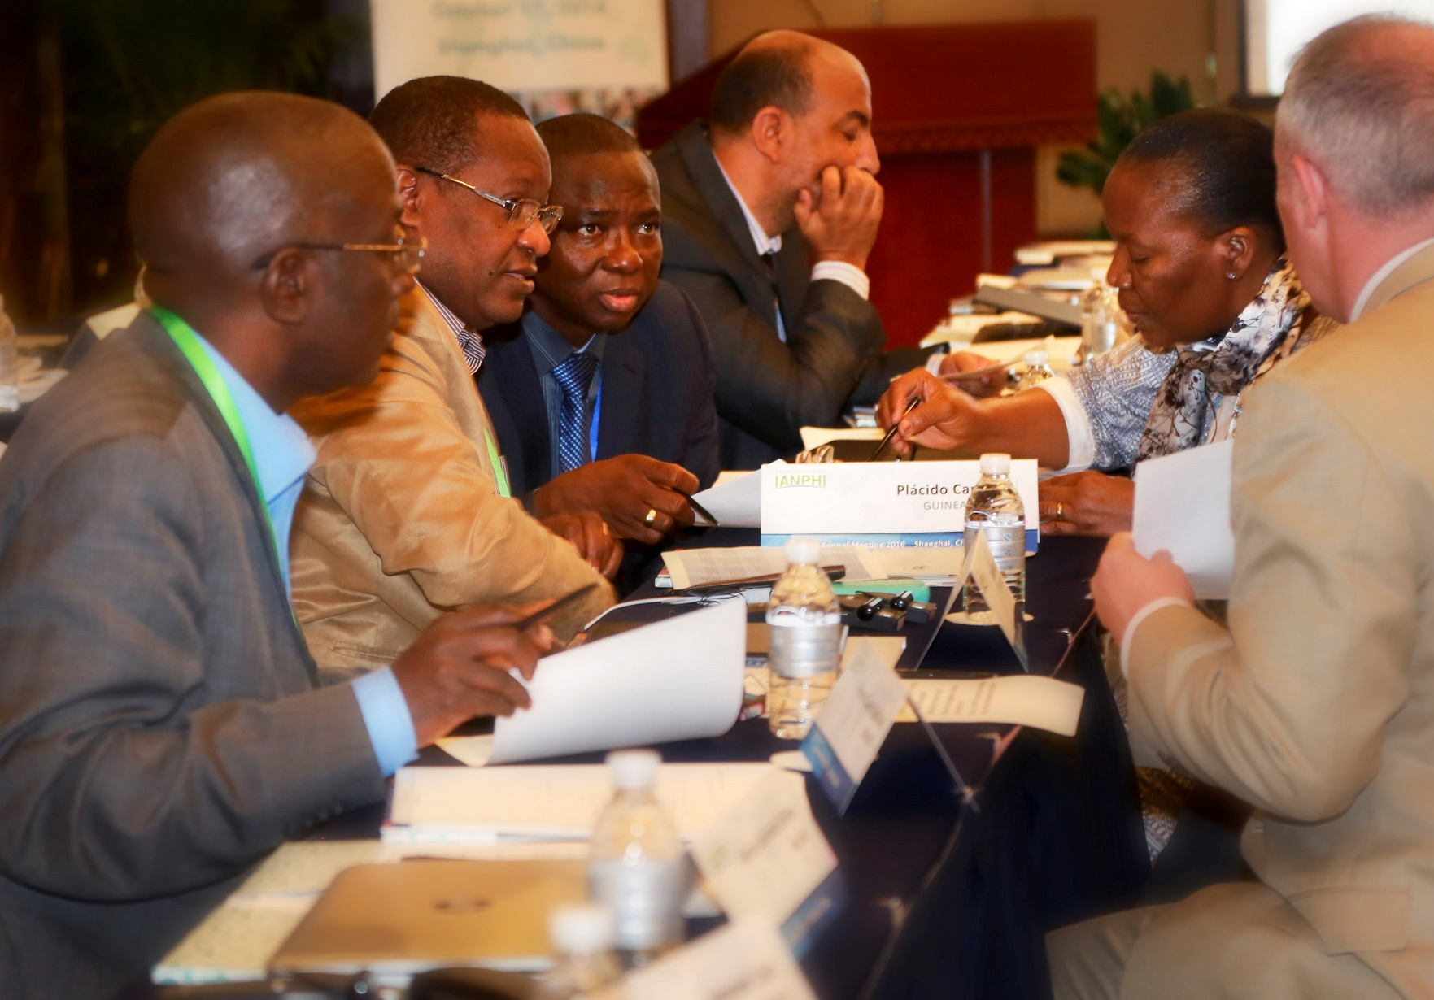
Tópicos
Modelos de maturidade e Guias de Discussão
Workshops sobre a SDT
Outras maneiras de utilizar os Guias de Discussão e a SDT
Notes:
Este diapositivo enumera os tópicos abordados nesta apresentação.

Slide 3
Modelos de maturidade
O quadro conceptual da SDT é o modelo de maturidade
Um modelo de maturidade descreve as fases de desenvolvimento: Básico, Em desenvolvimento, Avançado e De vanguarda
Os INSP utilizam a ferramenta de desenvolvimento faseado (SDT) para avaliar as suas fases de desenvolvimento actuais e desejadas em áreas prioritárias e para criar planos no sentido de alcançar as fases desejadas
Básico
Em desenvolvimento
Avançado
De vanguarda
Notes:
Os modelos de maturidade baseiam-se na ideia de que, para um dado tópico ou área prioritária, como a liderança e gestão ou a vigilância, os INSP apresentam diferentes fases de “maturidade” ou desenvolvimento. Ao oferecer exemplos da “aparência” desses diferentes estágios de maturidade, os Guias de Discussão incentivam conversas aprofundadas que levam a planos sobre a transição para as fases desejadas.

Slide 4
Guias de dISCUSSÃO (GD)
Foram concebidos GD especificamente para os INSP
Abrangem
Temas voltados para o interior, como a liderança e gestão e a comunicação interna
Temas voltados para o exterior, como a vigilância e as colaborações multissectoriais
Um Guia de Discussão “genérico” pode ser modificado para utilização com tópicos que não estão na lista actual, como lesões ou saúde mental
Notes:
Com frequência, o planeamento do INSP centra-se nas funções de saúde pública. Contudo, há por vezes questões internas, como a liderança e gestão ou a infra-estrutura do INSP, que constituem grandes barreiras ao desempenho das funções de saúde pública. Por conseguinte, a SDT inclui Guias de Discussão que se relacionam com questões voltadas para o interior, tais como a liderança e gestão, e questões voltadas para o exterior, tais como a vigilância.
A maioria dos Guias de Discussão voltados para o exterior relacionam-se com capacidades, tais como a vigilância ou a preparação e resposta em situações de emergência. Em resposta aos pedidos, foi desenvolvido um Guia de Discussão para doenças não transmissíveis. É fornecido um Guia de Discussão genérico que pode ser adaptado para fazer face a questões não incluídas actualmente, como lesões ou saúde mental.
Os Guias de Discussão facultam exemplos específicos de atributos e capacidades que os INSP podem ter em diferentes fases de desenvolvimento. Ao oferecer exemplos da aparência das quatro fases de maturidade, os Guias de Discussão facultam uma base para conversas aprofundadas.

Slide 5
Guias de Discussão
Título
Quatro colunas, uma para cada uma das fases
As pontuações numéricas permitem uma discussão mais diferenciada sobre a fase da SDT de maneira contínua
Cada uma das colunas contém descrições que abrangem 6 domínios:
Orientação estratégica
Sistemas
Recursos
Qualidade
Envolvimento
Impacto
Notes:
Todos os Guias de Discussão têm a mesma estrutura. O título está no topo. Há quatro fases que definem as colunas. As fases vão do “Básico”, à esquerda, ao “De vanguarda”, à direita. Cada fase é subdividida com pontuações numéricas. As discordâncias quanto às pontuações numéricas ajudam muitas vezes os participantes a aprofundar os motivos pelos quais concordam ou discordam. Os seis domínios definem as linhas. Estão enumerados no lado esquerdo do quadro. Cada rectângulo do quadro inclui ideias sobre a “aparência” que um INSP pode ter, em termos de atributos e capacidades específicas, nesse domínio e nessa fase. O diapositivo seguinte contém descrições dos domínios.

Slide 6
Guias de dISCUSSÃO: domínios
Existem seis domínios na SDT, ocupando cada um deles uma linha no Guia de Discussão.
Orientação estratégica: as prioridades são claras e estratégicas?
Sistemas: o INSP dispõe do necessário em termos de ferramentas, processos, etc., para realizar o seu trabalho?
Recursos: os recursos humanos e materiais são adequados?
Qualidade: a qualidade é medida e os padrões são cumpridos?
Envolvimento: as partes interessadas fulcrais envolvem-se com o INSP e ajudam-no a atingir os seus objectivos?
Impacto: para Guias de Discussão voltados para o interior, o INSP está a funcionar com eficácia? Para Guias de Discussão voltados para o exterior, o INSP está a contribuir para uma saúde melhor?
Notes:
O diapositivo acima oferece uma versão simplificada do que é abrangido em cada domínio. As definições pormenorizadas dos domínios são:
Orientação estratégica: medida em que o INSP trabalha estrategicamente na definição de prioridades e na atribuição e utilização de recursos, incluindo o tempo do pessoal
Sistemas: medida em que o INSP dispõe de sistemas, processos e ferramentas que lhe permitem levar a cabo o esforço descrito
Recursos: medida em que o INSP dispõe de activos (por exemplo: capacidade de pessoal, aprovisionamento, transportes, infra-estruturas) para apoiar o esforço descrito
Qualidade: medida em que o INSP consegue realizar o esforço descrito com qualidade elevada.
Uma componente adicional para Guias de Discussão voltados para o exterior é: medida em que o INSP apoia a qualidade nos esforços daqueles que contribuem para a realização do esforço descrito (por exemplo: entidades subnacionais, partes interessadas, parceiros)
Envolvimento:
Somente voltado para o interior: medida em que o pessoal está empenhado em contribuir para a visão e os objectivos do INSP. Medida em que o pessoal contribui para melhorar as estratégias ou o desempenho do INSP
Somente voltado para o exterior: medida em que as partes interessadas (parceiros, beneficiários, contribuintes, doadores, actores subnacionais e comunidades) são convidadas a oferecer contributos ou comentários ou interagem com o INSP na qualidade de parceiros/conselheiros
Impacto:
Somente voltado para o interior: medida em que o INSP consegue desempenhar as suas funções ou alcançar resultados
Somente voltado para o exterior: medida em que o INSP consegue desempenhar as suas funções ou atingir os seus objectivos e fornecer produtos e serviços de qualidade elevada. Medida em que os produtos e serviços têm impacto na saúde pública

Slide 7
Utilizar a SDT
O processo completo da SDT envolve um workshop
Habitualmente conduzido por um dinamizador e um registador com formação sobre a SDT
Resulta num plano pormenorizado que conduzirá o INSP a um nível mais elevado de desenvolvimento
Os Guias de Discussão da SDT também podem ser utilizados ​​de maneira informal
O conteúdo do Guia de Discussão pode ser utilizado pelo INSP ou por grupos no âmbito do INSP como base para discussões sobre atributos e capacidades existentes e desejados
Notes:
Os Guias de Discussão foram concebidos para estimular a reflexão, tanto acerca da fase em curso como acerca dos atributos e capacidades desejados. A utilização dos Guias de Discussão num workshop estruturado resulta habitualmente num plano para acções específicas. Devido ao seu conteúdo pormenorizado, quando utilizados ​​informalmente, os Guias de Discussão também podem providenciar novos pontos de vista e ideias sobre o que é possível e alcançável.

Slide 8
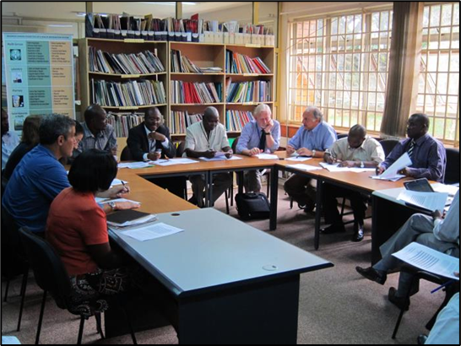
Workshops sobre a SDT
Notes:
Os workshops sobre SDT têm sido utilizados em muitos países para o planeamento dos INSP. São mais bem conduzidos por um dinamizador externo qualificado e um registador com formação em SDT. O dinamizador age como parte neutra que ajuda os participantes a implementarem o processo da SDT. O dinamizador recorre a uma variedade de técnicas para ajudar os participantes a “escavar” a fim de compreenderem as questões a que têm de dar resposta para alcançarem a fase desejada. O registador capta a discussão em tempo real.

Slide 9
Workshops sobre a SDT
De preferência, ministrados por uma equipa (um dinamizador e um registador) com formação sobre a SDT
É melhor que sejam presenciais, para estimular a conversa
Também podem ser conduzidos de maneira virtual ou por meio de um formato híbrido
É melhor que sejam utilizados por um grupo estabelecido que continue a existir durante o tempo suficiente para implementar os planos, como:
Um INSP
Um departamento de um INSP
Secções do Ministério da Saúde que estejam a ser agregadas para criar o INSP
Notes:
A SDT é um processo altamente interactivo, pelo que funciona melhor quando os participantes podem sentar-se uns com os outros para as discussões. Porém, já foi conduzida com sucesso de maneira virtual e em formato híbrido.
A SDT foi concebida para ser utilizada em grupos que podem ser claramente definidos, o que facilita discussões robustas sobre as capacidades do grupo e a forma de alcançar uma fase mais avançada. Quando os limites do grupo no workshop não são claros, pode ser mais difícil definir as capacidades e a fase de desenvolvimento actuais do grupo, bem como as barreiras à transição para a fase seguinte. Também pode ser mais difícil obter compromissos para com um plano partilhado e assegurar que o mesmo seja executado.

Slide 10
Os workshops sobre a SDT envolvem 3 passos
Avaliar
Definir prioridades
Planear
Durante a avaliação, os Guias de Discussão são utilizados para suscitar o debate
É depois definida a prioridade das questões para seguimento
A etapa final é a identificação dos passos seguintes específicos para os esforços prioritários
Notes:
Os workshops sobre a SDT usam um processo de três passos. O primeiro passo é a avaliação das fases actual e desejada, bem como do que está a impedir o INSP de atingir a fase desejada. O segundo é a definição de prioridades e o terceiro é o planeamento. Os resultados do planeamento da SDT constituem um roteiro para o desenvolvimento de capacidades e o aumento do impacto em áreas que o INSP considere prioritárias.

Slide 11
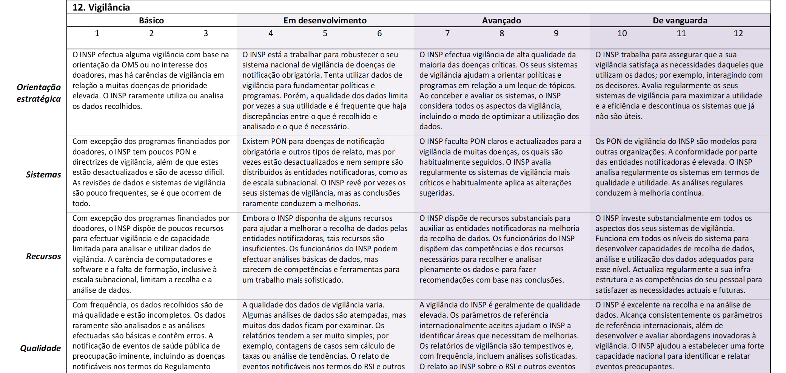
Passo 1: avaliação
Os participantes começam por ler o Guia de Discussão em silêncio
Depois, discutem a fase actual geral do INSP
A determinação inicial da fase geral oferece um ponto de partida para a discussão mais aprofundada que se seguirá
Em seguida, discutem o INSP domínio por domínio
O registador inscreve a discussão no Formulário de Avaliação
Notes:
O Formulário de Avaliação é usado para registar os pontos essenciais da discussão. No topo, tem espaços para as fases actual e desejada no INSP como um todo, além de espaços para registo de informações mais pormenorizadas sobre os vários domínios do quadro.

Slide 12
Passo 1: avaliação
A discussão inicial sobre a fase geral do INSP é breve e centra-se na obtenção de uma noção geral da fase do INSP
Tal é seguido por questionamento e discussão aprofundados. Domínio por domínio, os participantes:
Discutem a pontuação actual nesse domínio, facultando justificações pormenorizadas para a pontuação proposta
Identificam a pontuação que gostariam de alcançar num prazo definido, por exemplo, um ano
Identificam os motivos para não terem a pontuação desejada, investigando os causas subjacentes
Os aspectos principais são registados no Formulário de Avaliação
Após discutidos todos os domínios, os participantes indicam as pontuações gerais actual e desejada, que também são registadas
Notes:
A avaliação deve ser conduzida pelos participantes. O dinamizador usa o Guia de Discussão para estimular a troca criteriosa de ideias e informações.

Slide 13
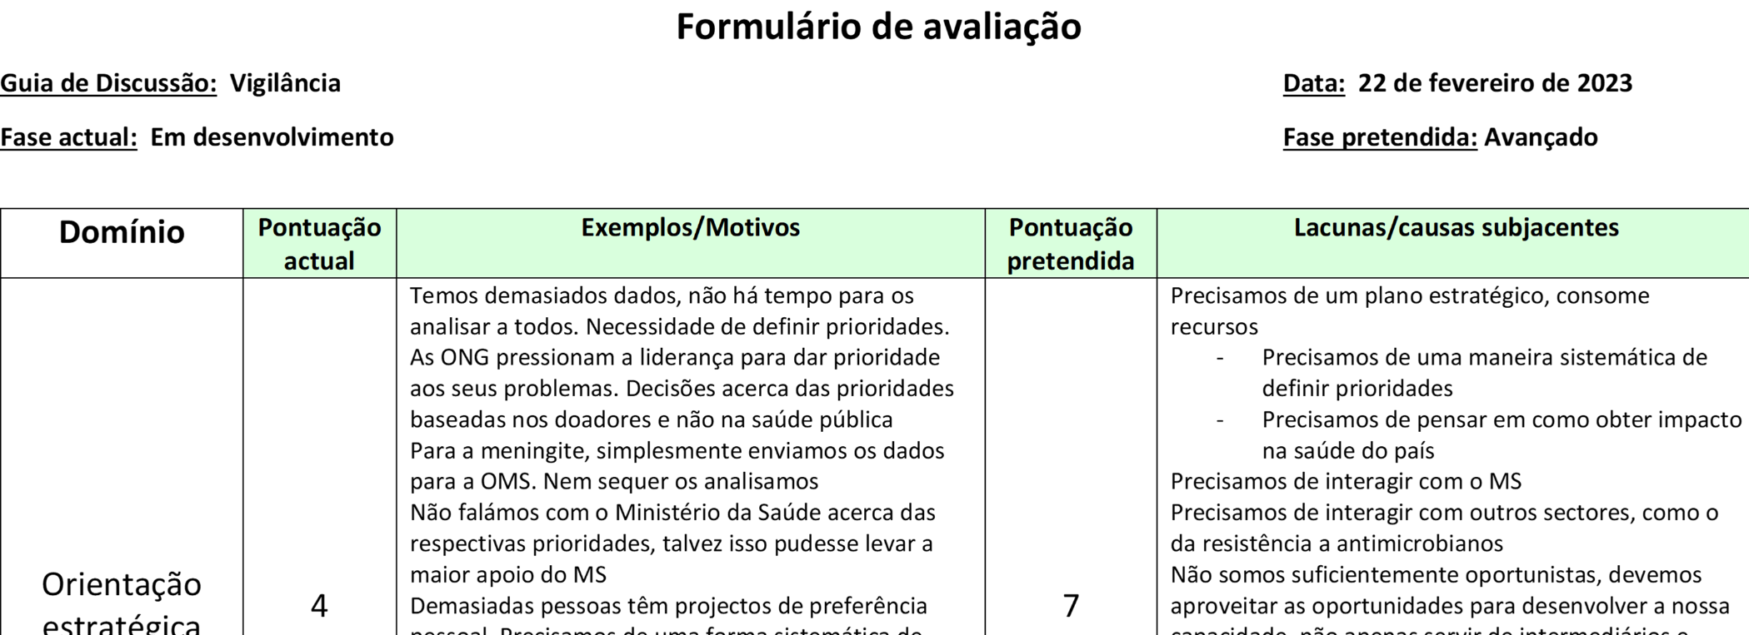
Exemplo: Formulário de avaliação
Este é um exemplo de ideias que podem ser registadas num Formulário de Avaliação durante a discussão, utilizando o Guia de Discussão sobre Vigilância
Este país está “Em desenvolvimento” e quer estar “Avançado” até ao final do ano
Note-se que surgiram várias questões que serão discutidas consoante outros domínios sejam explorados em maior profundidade
Notes:
Este é um exemplo do que poderia ter sido registado no Formulário de Avaliação para o domínio da Direcção Estratégica usando o Guia de Discussão acerca da Vigilância. Pode ver-se que este INSP espera passar de uma pontuação de 4 para 7 no espaço de um ano e identificou causas que precisa de resolver para chegar lá. Alguns dos aspectos registados na coluna da direita serão prioritários, mas outros não. Alguns poderão necessitar de mais discussão para assegurar que seja explorada a possibilidade de a sua resolução originar as melhorias desejadas ou de haver questões subjacentes que são mais críticas.

Slide 14
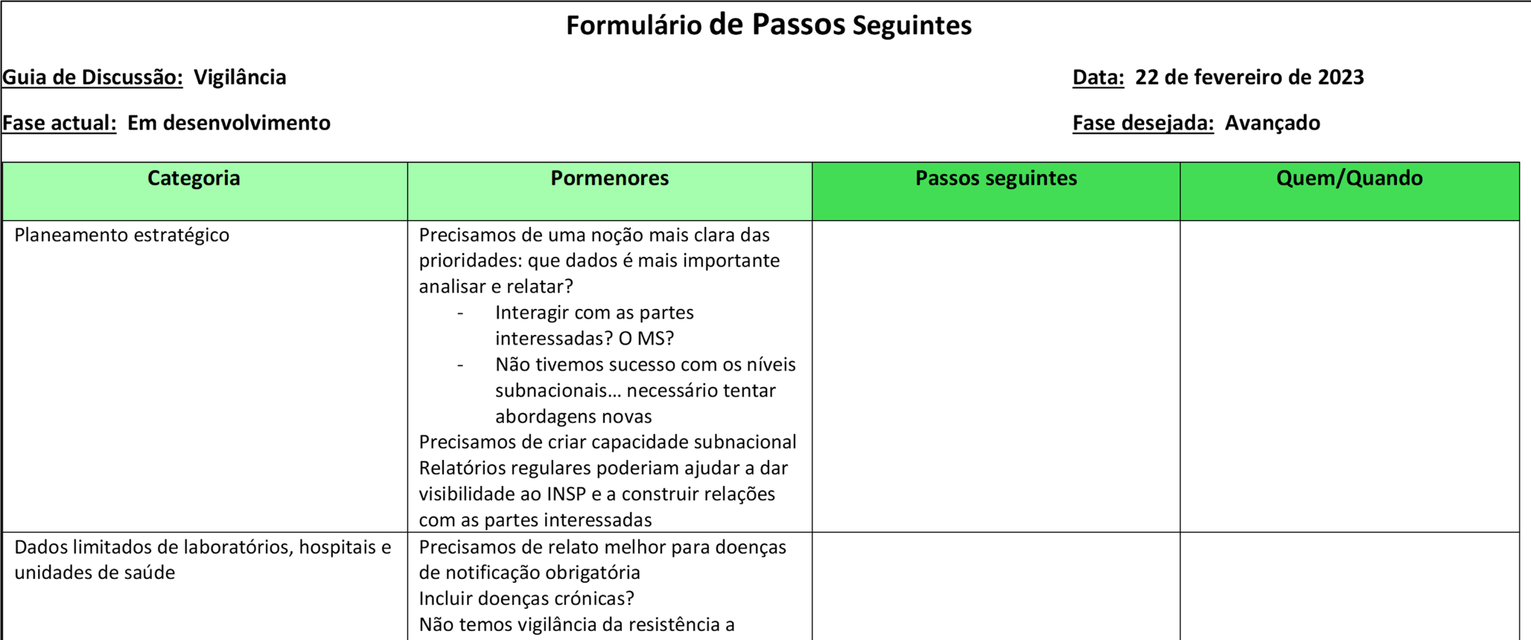
Transição
Durante um intervalo, o dinamizador e o registador organizam as informações do Formulário de Avaliação em categorias no Formulário de Passos Seguintes
Devem ser concebidas categorias para agrupar ideias conexas a fim de facilitar a definição de prioridades e o planeamento
Todas as ideias geradas durante a avaliação deverão constar do Formulário de Passos Seguintes, na coluna Categoria ou em Pormenores
Notes:
A Avaliação resulta normalmente em muitas ideias. Como a discussão flui de forma livre, podem surgir ideias conexas em domínios diferentes. Durante o intervalo, o dinamizador e o registador agrupam essas ideias em categorias que considerem ser consistentes com a forma como o grupo pensa acerca dessas questões. Por exemplo, utilizando o Guia de Discussão sobre Vigilância, podem ter surgido ideias sobre integração de dados ou sobre relato subnacional ao INSP em vários domínios (por exemplo: Recursos, Sistemas, Envolvimento e Impacto). Tais ideias podem ser consolidadas em categorias, conforme mostrado acima.

Slide 15
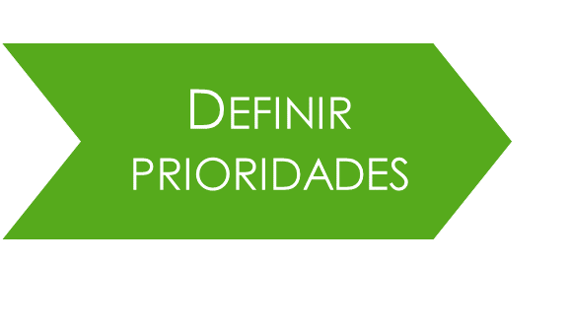
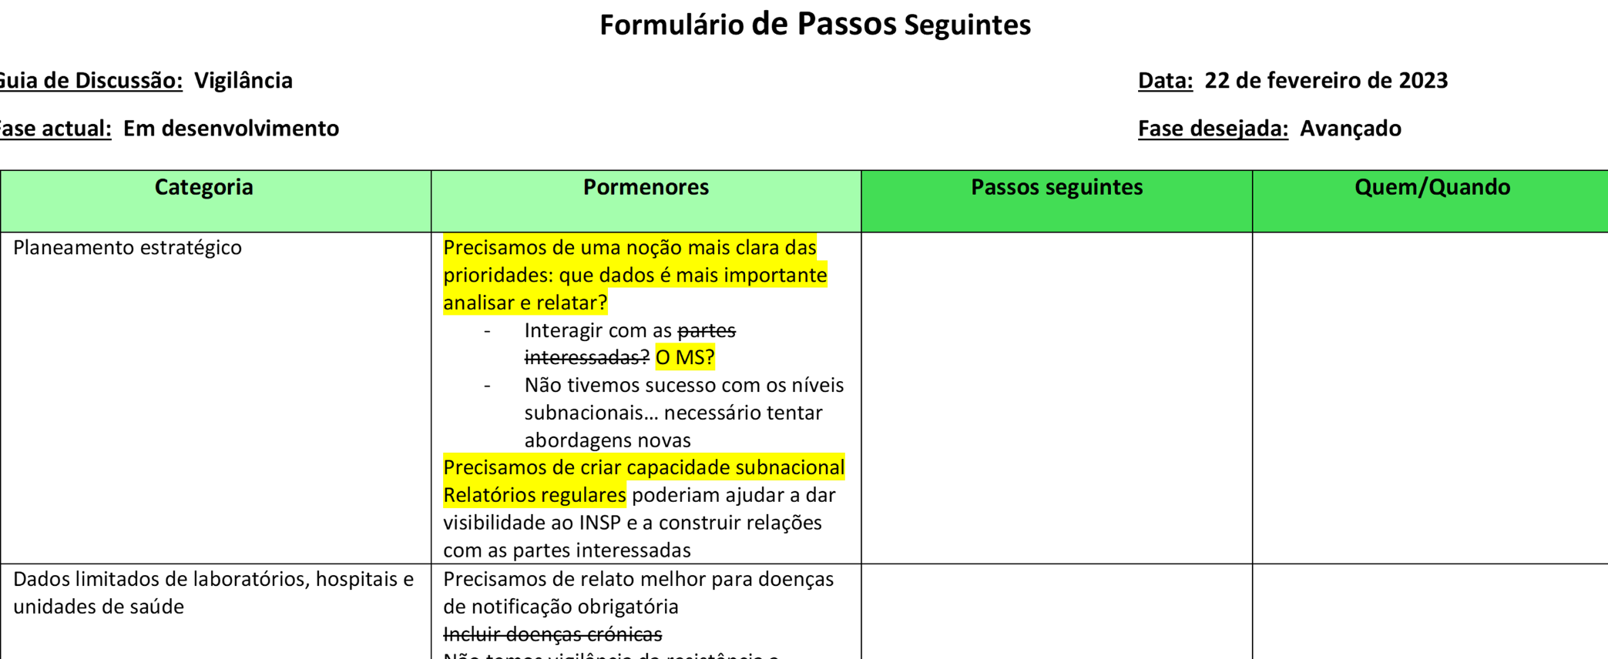
Passo 2: Definição de prioridades
Quando os participantes regressam, o dinamizador analisa as informações do Formulário de Passos Seguintes
Com frequência, algumas questões têm de ser mais exploradas para esclarecer o que está a impedir o INSP de atingir a fase desejada
Os participantes seleccionam os itens mais importantes para seguimento (destacados) e os que são de menor prioridade no momento (rasurados)
Notes:
Durante a definição de prioridades, o registador pode rasurar questões consideradas de baixa prioridade e destacar as consideradas importantes. Algumas questões serão modificadas com base no seu aprofundamento.

Slide 16
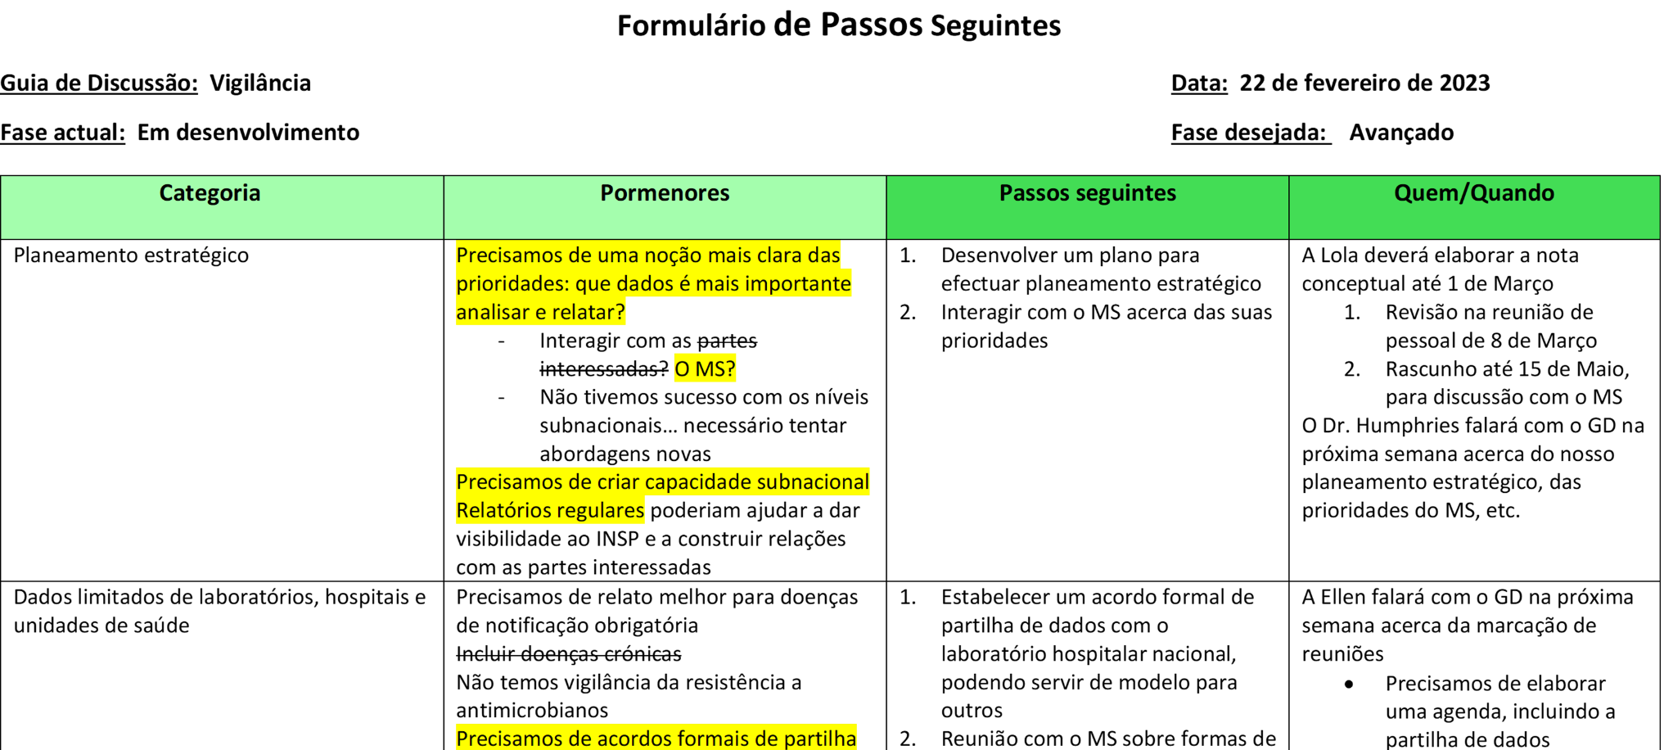
Passo 3: Planeamento
Os participantes identificam os passos de acção a adoptar para as prioridades, incluindo marcos e datas-limite, e quem é responsável por cada passo
Embora não esteja incluído no formulário, o plano de seguimento deve incluir verificações e actualizações regulares
Notes:
Na parte seguinte do processo da SDT, os participantes desenvolvem planos para as suas prioridades maiores. É fundamental definir claramente quem é responsável por quais acções e o cronograma para as alcançar. Se o planeamento do trabalho não se seguir imediatamente à definição de prioridades, alguns INSP poderão optar por efectuar o planeamento do trabalho nas semanas subsequentes.
Note-se que o planeamento efectuado por meio da SDT visa ser flexível. Neste exemplo, o grupo estabeleceu prazos com marcos e indicou onde será necessário consultar a liderança antes de proceder ao levantamento pormenorizado dos passos seguintes (embora seja providenciado um prazo para essa consulta).

Slide 17
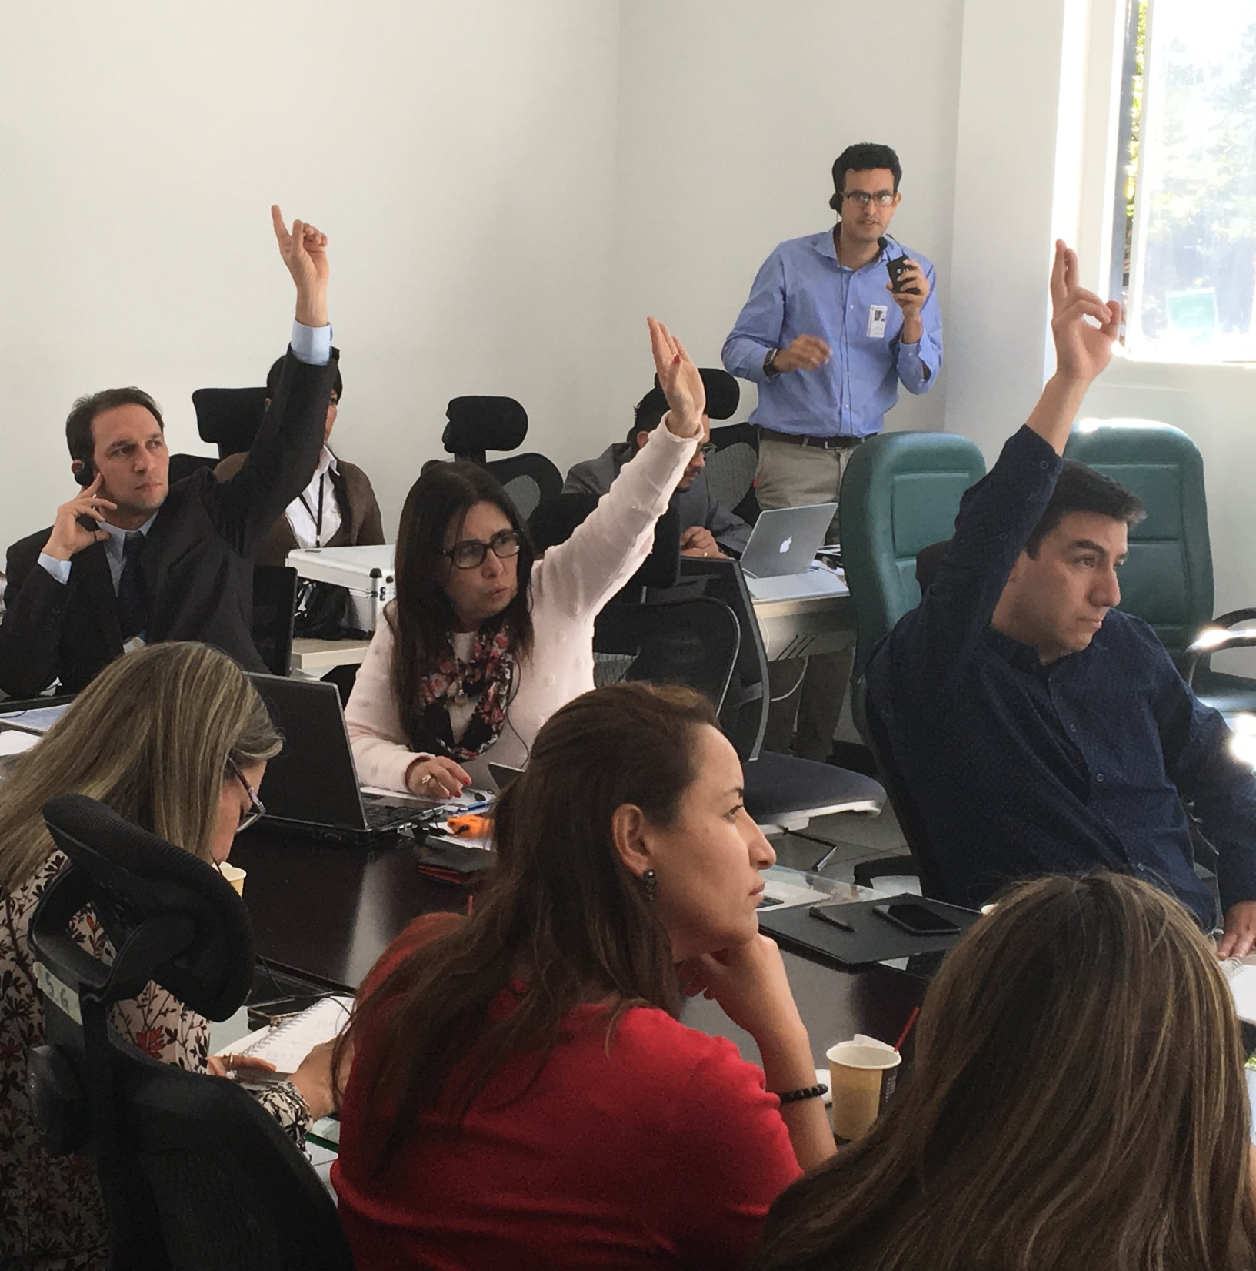
Identifique vitórias fáceis
Vitórias fáceis são actividades que podem ser efectuadas de maneira relativamente fácil ou rápida e que terão impacto
Alguns dos passos seguintes já discutidos no Formulário de Passos Seguintes serão vitórias fáceis
Por vezes, os participantes têm ideias para vitórias fáceis que não estão relacionadas com o Guia de Discussão que está a ser utilizado. É importante investigá-las e registá-las igualmente
Notes:
Com frequência, os participantes têm ideias adicionais sobre actividades de alta prioridade que poderiam alcançar resultados com rapidez em questões não abrangidas pelo Guia de Discussão sob debate. O registo de tais ideias e o desenvolvimento dos passos seguintes poderão ajudar o INSP a alcançar um nível global mais elevado de funcionamento e/ou eficácia.
Imagem: SDT Colômbia (Julho de 2017)

Slide 18
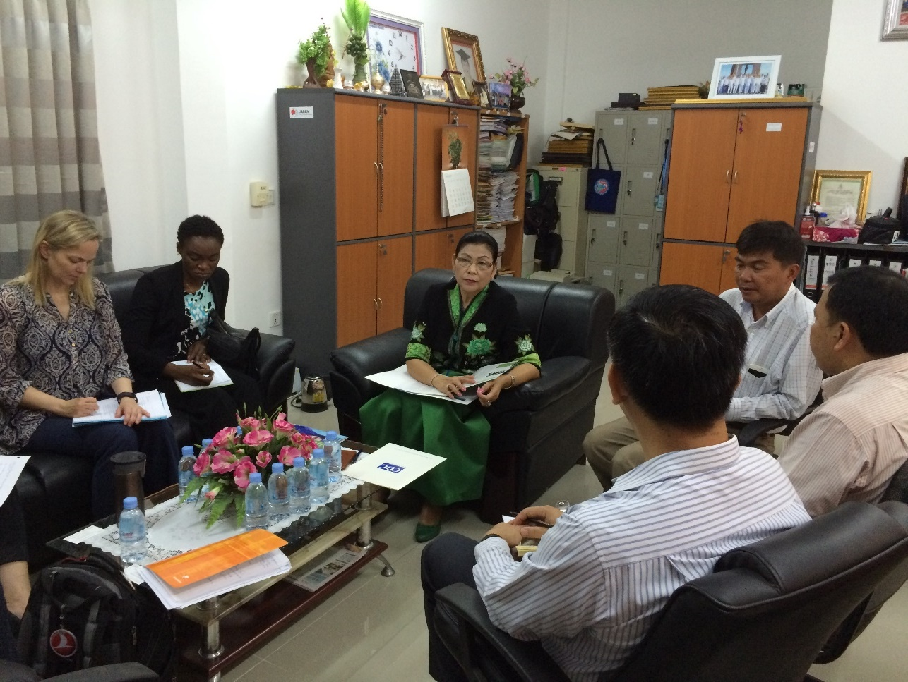
Após terminado o planeamento, reveja os planos
Se o INSP concluir o plano de trabalho, obterá o progresso pretendido no sentido de alcançar a fase desejada?
São necessários recursos adicionais? Qual é o plano para os obter?
A liderança compreende e apoia o plano?
Todos os funcionários do INSP compreendem as suas funções na execução do plano?
Como será monitorizado o progresso?
Notes:
Uma armadilha potencial em qualquer planeamento é a possibilidade de os participantes desenvolverem planos pormenorizados para o que é fácil de fazer, mas não necessariamente para o que tem mais impacto. Antes de declarar o plano concluído, é essencial analisá-lo para determinar se é provável que tenha o impacto desejado e revê-lo se necessário.
Imagem: Visita de INSP/IANPHI ao Camboja (Maio de 2016)

Slide 19
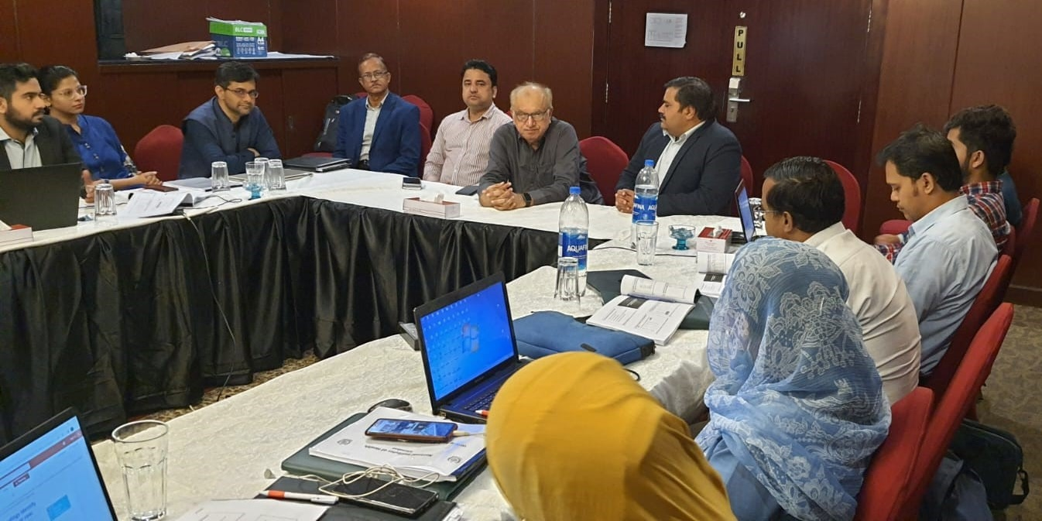
Outras maneiras de utilizar os Guias de Discussão e a SDT
Notes:
Uma armadilha potencial em qualquer planeamento é a possibilidade de os participantes desenvolverem planos pormenorizados para o que é fácil de fazer, mas não necessariamente para o que tem mais impacto. Antes de declarar o plano concluído, é essencial analisá-lo para determinar se é provável que tenha o impacto desejado e revê-lo se necessário.
Imagem: Visita de INSP/IANPHI ao Camboja (Maio de 2016)

Slide 20
Exemplos de outras maneiras de utilizar
os Guias de Discussão
Os Guias de Discussão têm sido utilizados ​​em contextos menos formais, por exemplo, para estimular a discussão durante o planeamento ou em reuniões do pessoal
Nove países africanos participaram em workshops entre pares sobre doenças não transmissíveis (DNT) aplicando um processo simplificado da SDT combinado com uma ferramenta da OMS
Uma versão modificada da SDT é uma componente do Processo de Avaliação de Capacidades e Planeamento para DNT (N-CAP, ou NCD Capacity Assessment and Planning) (https://www.tephinet.org/noncommunicable-diseases-capacity-assessment-and-planning-process)
Notes:
Os Guias de Discussão têm sido usados ​​informalmente com sucesso para estimular a discussão. Por vezes, isso tem ocorrido em reuniões convocadas para o efeito; outras vezes, tem feito parte da agenda de reuniões do pessoal.
Vários grupos usaram modificações da SDT para o debate sobre doenças não transmissíveis. Por exemplo, o Robert Koch Institute (RKI) da Alemanha, em conjunto com os Africa CDC, adaptou a SDT para utilização em dois workshops entre pares sobre sistemas de vigilância para DNT e saúde mental. Tais workshops, que utilizaram a SDT adaptada e uma ferramenta pormenorizada da OMS, incluíram um total de nove países africanos.
Na Jordânia, no Iraque e numa província do Paquistão, foi conduzido o processo N-CAP, que inclui um workshop cuja estrutura se baseia na SDT.

Slide 21
Boa sorte com o planeamento
de utilização da SDT!!!
Se tiver alguma dúvida, contacte-nos
Fale-nos também das suas experiências de utilização da SDT ou dos Guias de Discussão
Aguardamos notícias suas com expectativa
IANPHI
info@ianphi.org
https://ianphi.org/tools-resources/sdt.html
CDC
NPHIProgram@cdc.gov
National Public Health Institutes (NPHIs) | Global Health Protection | CDC

